Slide 1


Slide 2

ستتدربون في هذه الحصة على المشاركة في حوار. من يقرأ الوضعية التالية؟
اختــتام الحــصة
إنتاج كتابي
قراءة
افتتاح الحصة
اِلْتَقيْت أَنْتَ وَتِلْميذٌ في السّاحَةِ. أَخَذَ يَسْأَلُكَ عَمّا تُفَضِّلُهُ وَأَنْتَ تُجيبُهُ. فَكِّرْ أَنْت وَزميلُكَ، ثُمَّ مُرّا لِتَقْديمِ ٱلْحِوارِ ٱلَّذي دارَ بَيْنَكُما؟
- مَرْحباً يا .............................................................؟
- ........................................................................
وَمَتى تُمارِسُ هِواياتِكَ ٱلْمُفَضَّلَةَ؟
.....................................................................

Slide 3
استعدوا في دقيقة للتحدث بلغة عربية فصيحة. تذكروا أساليب التفضيل.
اختــتام الحــصة
إنتاج كتابي
قراءة
افتتاح الحصة
اِلْتَقيْت أَنْتَ وَتِلْميذٌ في السّاحَةِ. أَخَذَ يَسْأَلُكَ عَمّا تُفَضِّلُهُ وَأَنْتَ تُجيبُهُ. فَكِّرْ أَنْت وَزميلُكَ، ثُمَّ مُرّا لِتَقْديمِ ٱلْحِوارِ ٱلَّذي دارَ بَيْنَكُما؟
- مَرْحباً يا .............................................................؟
- ........................................................................
وَمَتى تُمارِسُ هِواياتِكَ ٱلْمُفَضَّلَةَ؟
.....................................................................

Slide 4

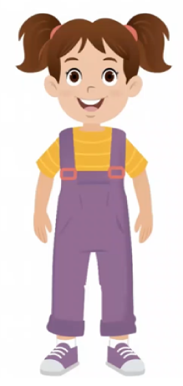
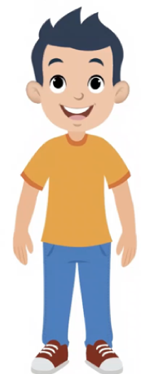
سأعين ثنائيا لتقديم الحوار. سأشرك الجميع.
اختــتام الحــصة
إنتاج كتابي
قراءة
افتتاح الحصة
................................................................................
............................

Slide 5

الفائزون في تحدي السرد هم ............
اختــتام الحــصة
إنتاج كتابي
قراءة
استـماع وتحدث
افتتاح الحصة
تَحَدّي ٱلسَّرْدِ

Slide 6



قــــراءة
- 03 قراءة
مراجعة وتوليف

Slide 7

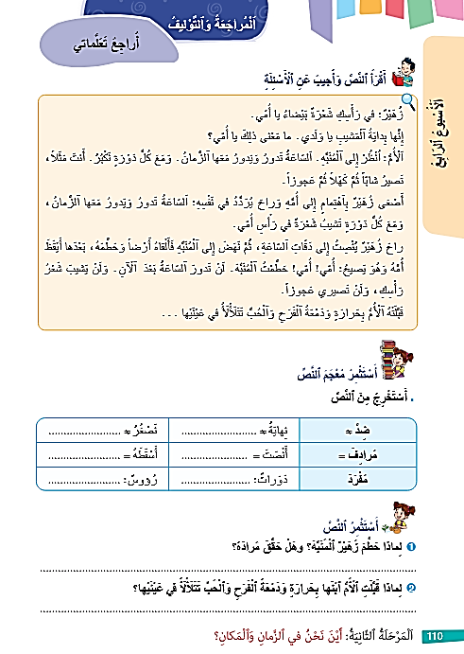
اليوم ستقرؤون نصا وتجيبون عن أسئلة الفهم. افتحوا كراساتكم على الصفحة 110.
اختــتام الحــصة
إنتاج كتابي
قراءة
استـماع وتحدث
افتتاح الحصة

Slide 8
سأقرأ النص، ضعوا أصابعكم تحت كل كلمة أقرؤها.
اختــتام الحــصة
إنتاج كتابي
قراءة
استـماع وتحدث
افتتاح الحصة

Slide 9
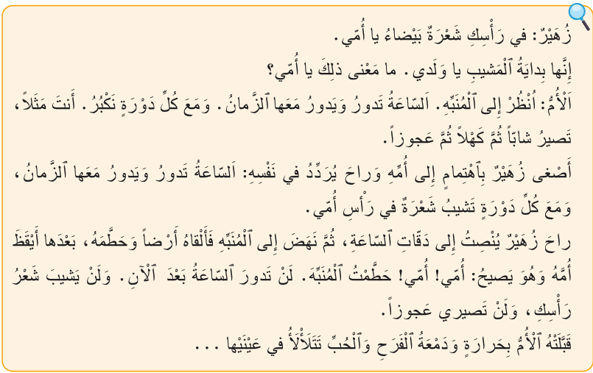
سأعين لقراءة النص ثلاثة تلاميذ لقراءة النص: زهير-الأم-الراوي. تابعوا بأصابعكم. تمنح الفرصة للفئة المتعثرة.
اختــتام الحــصة
إنتاج كتابي
قراءة
استـماع وتحدث
افتتاح الحصة

Slide 10
سأعين ثلاثة تلاميذ آخرين للقراءة.
اختــتام الحــصة
إنتاج كتابي
قراءة
استـماع وتحدث
افتتاح الحصة

Slide 11
نمر إلى استثمار المعجم. من يقرأ التعليمة الأولى؟ -ما المطلوب؟
اختــتام الحــصة
إنتاج كتابي
قراءة
استـماع وتحدث
افتتاح الحصة

Slide 12

عودوا إلى النص لتحديد الإجابات. أمامكم ثلاث دقائق.
اختــتام الحــصة
إنتاج كتابي
قراءة
استـماع وتحدث
افتتاح الحصة

Slide 13
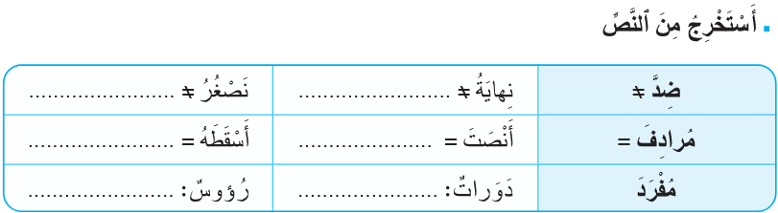
نصحح. نبدأ بضد "نهاية". من يتقاسم جوابه؟ هل أنتم متفقون؟
اختــتام الحــصة
إنتاج كتابي
قراءة
استـماع وتحدث
افتتاح الحصة
نَكْبَرُ
بِدايَةُ
أَلْقاهُ
أَصْغى
رَأْسٌ
دَوْرَةٌ

Slide 14
الآن ننجز شبكة كلمة "دفع" على السبورة. من يشارك بكلمة؟ آخر؟ ما رأيكم؟
اختــتام الحــصة
إنتاج كتابي
قراءة
استـماع وتحدث
افتتاح الحصة
دَفَعَ

Slide 15
انتبهوا للتصحيح
اختــتام الحــصة
إنتاج كتابي
قراءة
استـماع وتحدث
افتتاح الحصة
دَفَعَ
دافِعٌ
مَدْفوعٌ
دِفاعٌ
دَفْعٌ
اِنْدَفَعَ

Slide 16
والآن سأعين من يقرأ السؤال الأول؟ ثم الثاني؟ ما المطلوب في كل سؤال؟
اختــتام الحــصة
إنتاج كتابي
قراءة
استـماع وتحدث
افتتاح الحصة

Slide 17
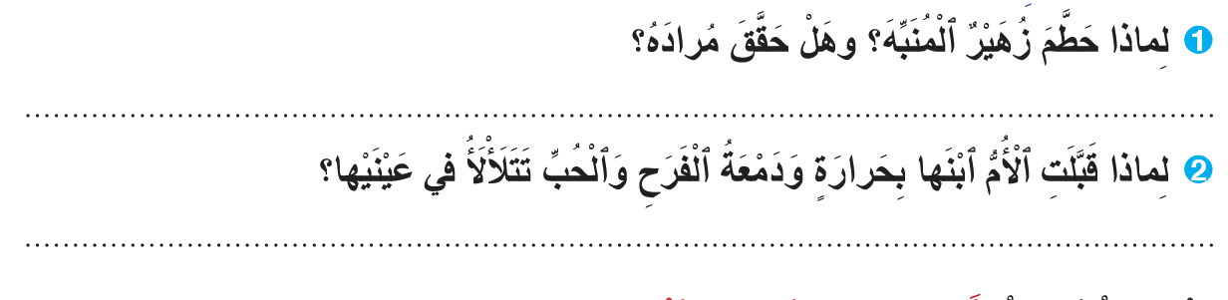
عودوا إلى النص لتحديد الإجابات. أمامكم أربع دقائق.
اختــتام الحــصة
إنتاج كتابي
قراءة
استـماع وتحدث
افتتاح الحصة

Slide 18
نصحح سؤالا سؤالا. من يقرأ السؤال الأول؟ من يجيب؟ هل أنتم متفقون؟
اختــتام الحــصة
إنتاج كتابي
قراءة
استـماع وتحدث
افتتاح الحصة
حَطَّمَ زُهَيْرٌ ٱلْمُنَبِّهَ كَيْ لا تَصيرَ أَمُّهُ عَجوزاً، إِلّا أَنَّهُ لَمْ يُحَقِّقْ مُرادَهِ لِأَنَّ الزَّمَنَ لا يَتَوَقَّفُ وٱلْإِنْسانَ يَتَقَدَّمَ في ٱلْعُمْرِ بِاسْتِمْرارٍ.

Slide 19
السؤال الثاني. من يقرأ؟ انتبهوا للتصحيح.
اختــتام الحــصة
إنتاج كتابي
قراءة
استـماع وتحدث
افتتاح الحصة
حَطَّمَ زُهَيْرٌ ٱلْمُنَبِّهَ كَيْ لا تَصيرَ أَمُّهُ عَجوزاً، إِلّا أَنَّهُ لَمْ يُحَقِّقْ مُرادَهِ لِأَنَّ الزَّمَنَ لا يَتَوَقَّفُ وٱلْإِنْسانَ يَتَقَدَّمَ في ٱلْعُمْرِ بِاسْتِمْرارٍ.
قَبَّلَتِ ٱلْأُمُّ ٱبْنَها بِحَرارَةٍ وَدَمْعَةُ ٱلْفَرَحِ وَٱلْحُبِّ تَتَلَأْلَأُ في عَيْنَيْها، لِأَنَّها تَأَثَّرَتْ بِٱهْتِمامِ ٱبْنِها بِها، وَحِرْصِهِ عَلى أَلّا تَصيرَ عَجوزاً.

Slide 20
نمر لاستثمار الظواهر اللغوية. من يذكر بكيف نتعرف على الجملة الفعلية؟ من يقدم أمثلة؟
اختــتام الحــصة
إنتاج كتابي
قراءة
استـماع وتحدث
افتتاح الحصة
اَلْجُمْلَةُ ٱلْفِعْلِيَّةُ

Slide 21
ماذا نسمي الذي يقوم بالفعل في الجملة الفعلية؟ كيف يأتي الفاعل في الجملة الفعلية؟
اختــتام الحــصة
إنتاج كتابي
قراءة
استـماع وتحدث
افتتاح الحصة
اَلْجُمْلَةُ ٱلْفِعْلِيَّةُ

Slide 22
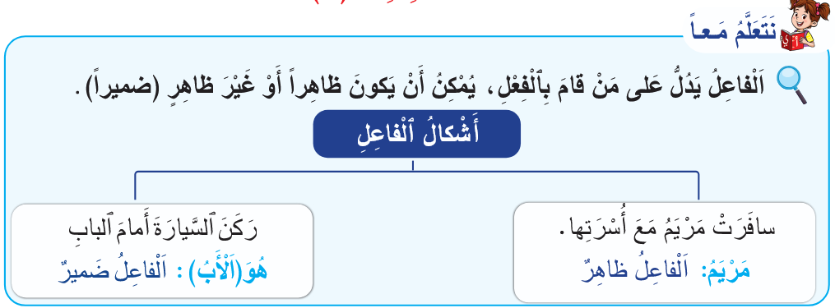
من يقرأ؟
اختــتام الحــصة
إنتاج كتابي
قراءة
استـماع وتحدث
افتتاح الحصة

Slide 23
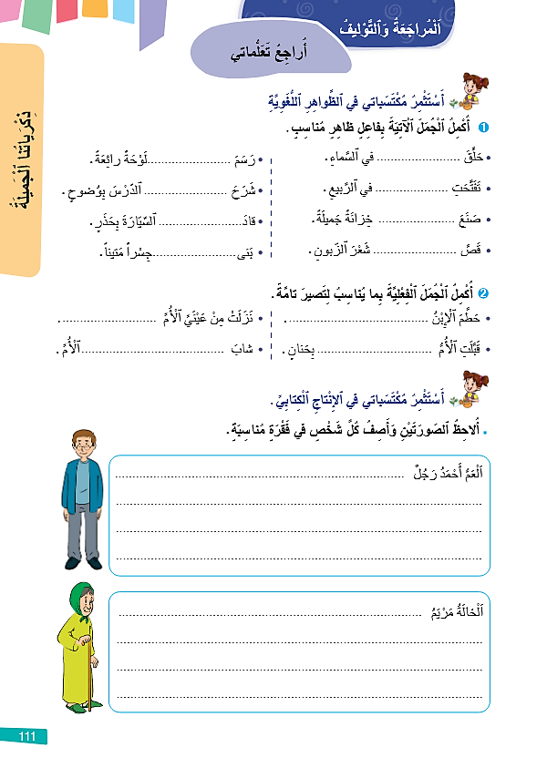
خذوا الصفحة 111. نستثمر الجملة الفعلية. من يقرأ التعليمة 1؟ أنجزوا أمامكم ثلاث دقائق.
اختــتام الحــصة
إنتاج كتابي
قراءة
استـماع وتحدث
افتتاح الحصة

Slide 24
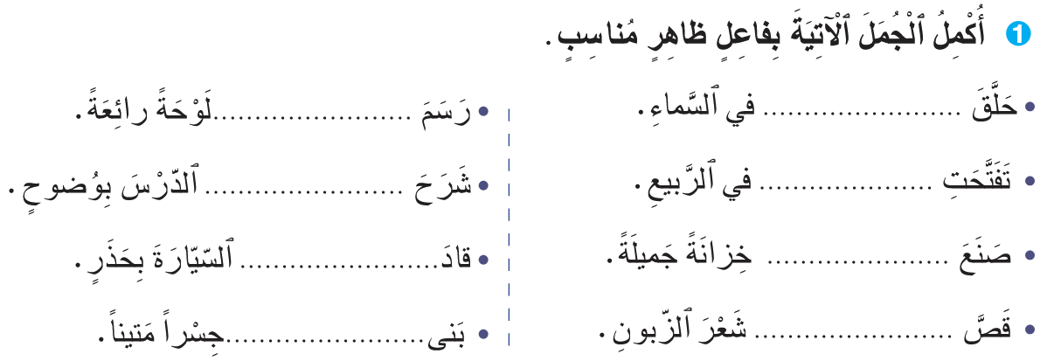
نصحح جملة جملة. من يقرأ الجملة الأولى؟ متفقون؟ ...
اختــتام الحــصة
إنتاج كتابي
قراءة
استـماع وتحدث
افتتاح الحصة

Slide 25
من يقرأ التعليمة 2؟ أنجزوا أمامكم ثلاث دقائق.
اختــتام الحــصة
إنتاج كتابي
قراءة
استـماع وتحدث
افتتاح الحصة

Slide 26
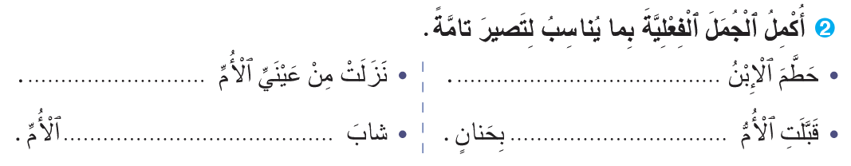
نصحح جملة جملة. من يقرأ الجملة الأولى؟
اختــتام الحــصة
إنتاج كتابي
قراءة
استـماع وتحدث
افتتاح الحصة

Slide 27
انتبهوا للتصحيح.
اختــتام الحــصة
إنتاج كتابي
قراءة
استـماع وتحدث
افتتاح الحصة
دَمْعَةٌ
ٱلْمُنَبِّهَ./ ..
شَعْرُ
ٱبْنَها

Slide 28

ننشد جماعة قصيدة "أغنية لبلادي".
اختــتام الحــصة
إنتاج كتابي
قراءة
استـماع وتحدث
افتتاح الحصة
أُغْنِيَّةٌ لِبِلادي

Slide 29
ننشد جماعة قصيدة "الحفلة".
اختــتام الحــصة
إنتاج كتابي
قراءة
استـماع وتحدث
افتتاح الحصة
اَلْحَفْلَةُ

Slide 30

إنتاج كتابي
- 04 الإنتاج الكتابي
وصف شخص

Slide 31
سنواصل تدربنا اليوم على الوصف؛ وصف شخص. هل أنتم مستعدون؟
اختــتام الحــصة
إنتاج كتابي
قراءة
استـماع وتحدث
افتتاح الحصة
وَصْفُ شَخْصٍ

Slide 32
من يذكرنا بمراحل وصف شخص التي رأيناها في الحصة الماضية؟
اختــتام الحــصة
إنتاج كتابي
قراءة
استـماع وتحدث
افتتاح الحصة
كَيْفَ أَصِفُ شَخْصاً؟

Slide 33
ممتاز. من يقرأ؟
اختــتام الحــصة
إنتاج كتابي
قراءة
استـماع وتحدث
افتتاح الحصة
لِأَصِفَ شَخْصاً:
أُحَدِّدُ ٱلشَّخْصَ ٱلَّذي أُريدُ وَصْفَهُ؛
1
أَصِفُ ٱلْعَناصِرَ ٱلتاليَةَ: مَلامِحُ وَجْهِهِ، قامَتُهُ، مَلابِسُهُ.
2
أذْكُرُ أَوْصافاً تُمَيِّزُ شَخْصِيَّتَهُ وَٱلأَفْعالَ ٱلَّتي يَقومُ بِها.
3

Slide 34
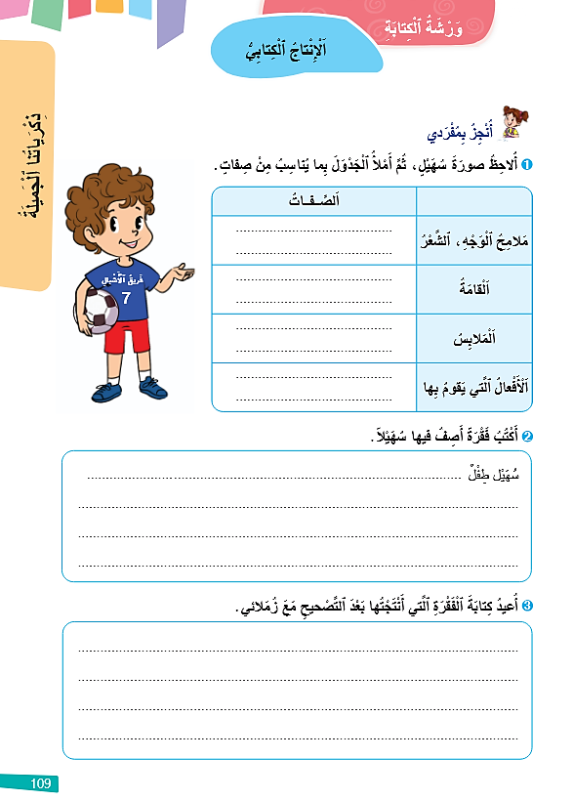
خذوا كراساتكم ص 109. من يقرأ التعليمة 1؟
اختــتام الحــصة
إنتاج كتابي
قراءة
استـماع وتحدث
افتتاح الحصة

Slide 35
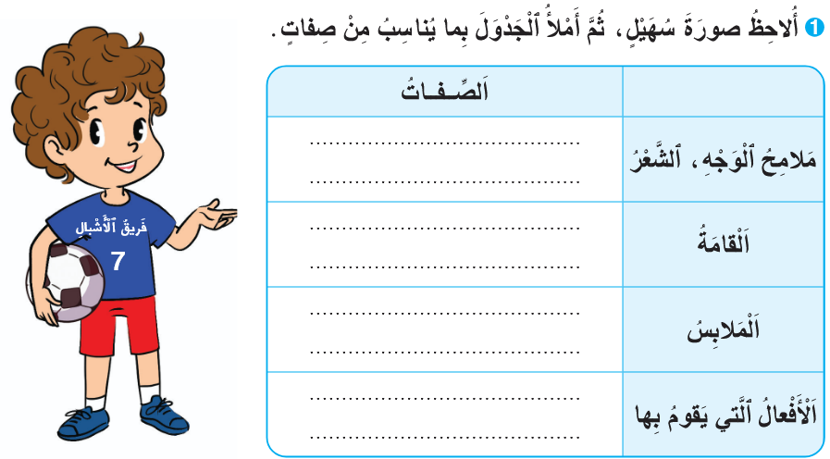
لاحظوا الصورة جيدا ثم أكملوا الجدول بأوصاف مناسبة.
اختــتام الحــصة
إنتاج كتابي
قراءة
استـماع وتحدث
افتتاح الحصة

Slide 36
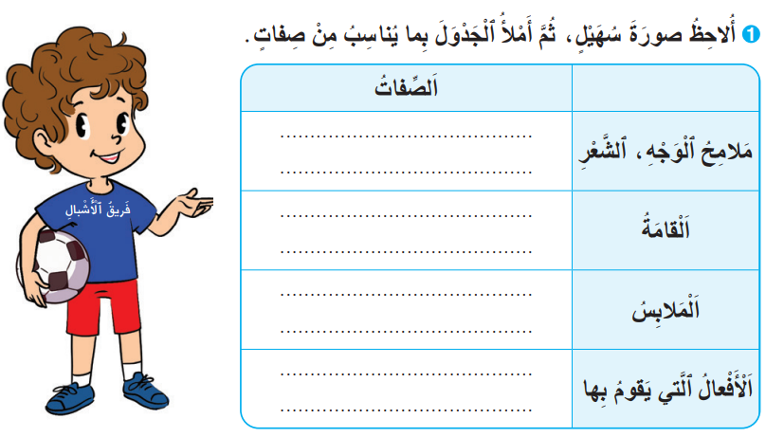
نصحح عنصرا عنصرا. من يقرأ وصفه لملامح سهيل؟ ما رأيكم في الأوصاف التي استعملها؟ آخر؟
اختــتام الحــصة
إنتاج كتابي
قراءة
استـماع وتحدث
افتتاح الحصة
عَيْنانِ واسِعَتانِ
بَشوشٌ
أَنْفٌ قَصيرٌ مُقَوَّسٌ
شَعْرٌ بُنِّيٌّ

Slide 37
من يقرأ وصفه لقامة سهيل؟ ما رأيكم في الأوصاف التي استعملها؟ آخر؟
اختــتام الحــصة
إنتاج كتابي
قراءة
استـماع وتحدث
افتتاح الحصة
عَيْنانِ واسِعَتانِ
بَشوشٌ
أَنْفٌ قَصيرٌ مُقَوَّسٌ
شَعْرٌ بُنِّيٌّ
قَوِيُّ ٱلْبِنْيَةِ
طَويلُ ٱلْقامَةِ

Slide 38
من يقرأ وصفه لملابس سهيل؟ ما رأيكم في الأوصاف التي استعملها؟ آخر؟
اختــتام الحــصة
إنتاج كتابي
قراءة
استـماع وتحدث
افتتاح الحصة
عَيْنانِ واسِعَتانِ
بَشوشٌ
أَنْفٌ قَصيرٌ مُقَوَّسٌ
شَعْرٌ بُنِّيٌّ
قَوِيُّ ٱلْبِنْيَةِ
طَويلُ ٱلْقامَةِ
قَميصٌ رِيّاضِيٌّ أَزْرَقُ، حِذاءٌ رِياضِيٌّ أَزْرَقُ
سِرْوالٌ قَصيرٌ أَحْمَرُ.

Slide 39
ما الأفعال التي يقوم بها؟ من يقدم وصفا لشخصيته؟ آخر؟
اختــتام الحــصة
إنتاج كتابي
قراءة
استـماع وتحدث
افتتاح الحصة
عَيْنانِ واسِعَتانِ
بَشوشٌ
أَنْفٌ قَصيرٌ مُقَوَّسٌ
شَعْرٌ بُنِّيٌّ
قَوِيُّ ٱلْبِنْيَةِ
طَويلُ ٱلْقامَةِ
قَميصٌ رِيّاضِيٌّ أَزْرَقُ، حِذاءٌ رِياضِيٌّ أَزْرَقُ
سِرْوالٌ قَصيرٌ أَحْمَرُ.
يَحْمِلُ كُرَةَ ٱلْقَدَمِ وَ يَلْعَبُ ضِمْنَ فَريقِ ٱلْأَشْبالِ.

Slide 40
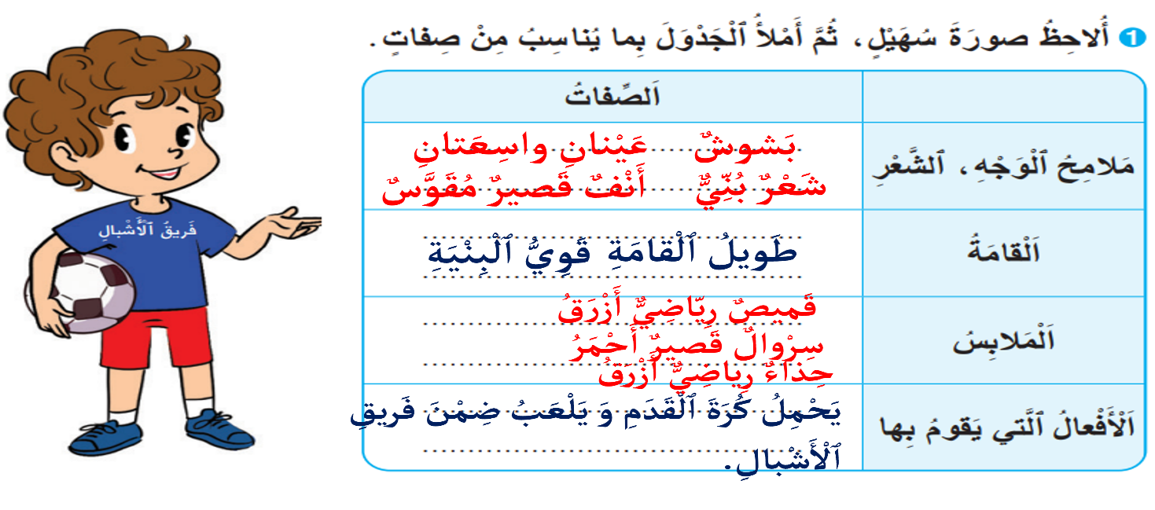
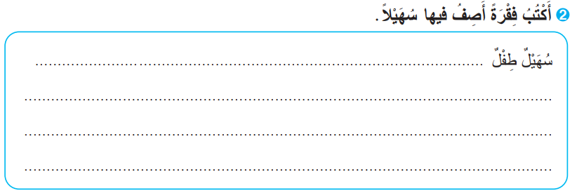
باستعمال الأوصاف في الجدول، اكتبوا فقرة تصفون فيها سهيلا.
اختــتام الحــصة
إنتاج كتابي
قراءة
استـماع وتحدث
افتتاح الحصة

Slide 41
من يقرأ فقرته؟ -انتبهوا للتصحيح.
اختــتام الحــصة
إنتاج كتابي
قراءة
استـماع وتحدث
افتتاح الحصة
بَشوشٌ، لَهُ عَيْنانِ واسِعَتانِ وَشَعْرٌ بُنِّيٌّ جَميلٌ. أَنْفُهُ قَصيرٌ مُقَوَّسٌ، وَوَجْهُهُ
مُسْتَديرٌ. هُوَ طَويلُ ٱلْقامَةِ قَوِيُّ ٱلْبِنْيَةِ. يَرْتَدي سُهَيْلٌ قَميصاً رِياضِيّاً أَزْرَقَ وَسِرْوالاً قَصيراً أَحْمَرَ وَحِذاءً رِياضِيّاً أَزْرَقَ. يُحِبُّ سُهَيْلٌ كُرَةَ ٱلْقَدَمِ وَيَلْعَبُ ضِمْنَ فَريقِ ٱلْأَشْبالِ. دائِماً ما يَحْمِلُ كُرَتَهُ مَعَهُ لِيَلْعَبَ مَعَ أَصْدِقائِهِ في ٱلْمَدْرَسَةِ.

Slide 42


اختتام الحصة
اختتام الحصة
ماذا تعلمت اليوم؟
الواجب المنزلي

Slide 43
طرح عليكم أسئلة وأنتم تجيبون.
اختــتام الحــصة
إنتاج كتابي
قراءة
استـماع وتحدث
افتتاح الحصة
كيْفَ نَبْني شَبَكَةَ ٱلْكَلِمَةِ؟
كَيْفَ تَصِفُ شَخْصاً؟

Slide 44
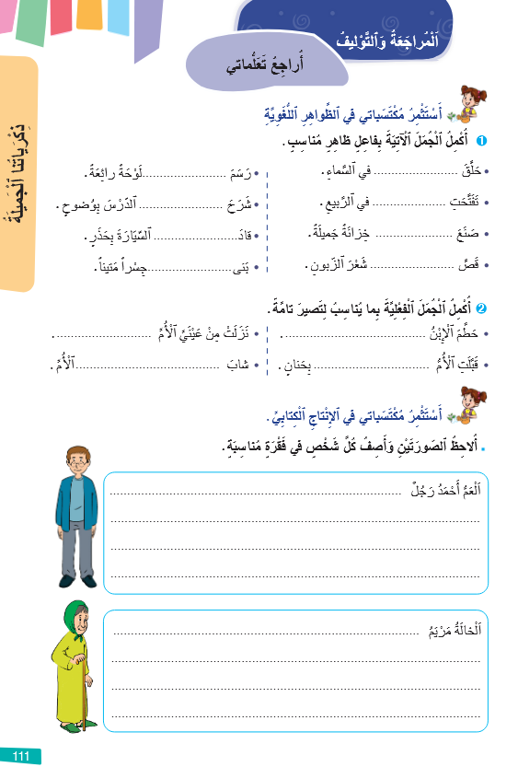
الواجب المنزلي. أنجزوا التمارين في بيوتكم.
اختــتام الحــصة
إنتاج كتابي
قراءة
استـماع وتحدث
افتتاح الحصة

Slide 45


إلى اللقاء في الحصة المقبلة
اختــتام الحــصة
إنتاج كتابي
قراءة
استـماع وتحدث
افتتاح الحصة

